Slide 1


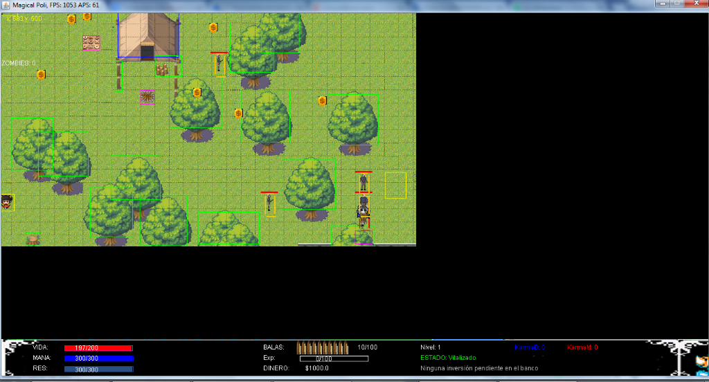
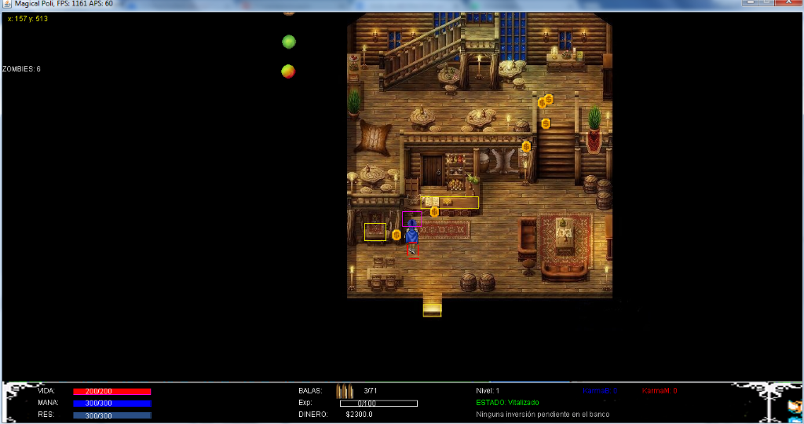
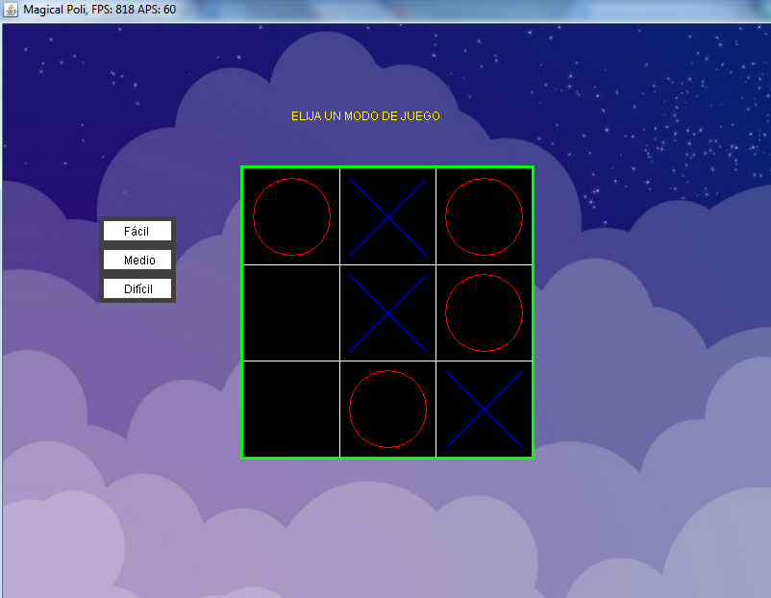
Estructuras de datos como parte creativa y técnica para el diseño de una aplicación de entretenimiento
Chicaiza Carlos, Díaz Danny, Vinueza Rafael
Escuela Politécnica Nacional
ABSTRACT
METODOLOGÍA
Conclusiones
Computing has been used in very ingenious ways. Within it, the data structures have allowed an opening to new ideas and what better to show them through a practical interface. In this case we have developed a videogame in two dimensions in which we apply concepts of the subject such as decision trees, lists, stacks, queues and hash maps. It was found that with a little creativity combining these concepts you can create entertainment for the human. Among the creative applications that have been created are: time travel (stacks), password protection, organization of information, the tic-tac-toe game implemented through decision trees. It is important to design an easy-to-use and fun graphic interface to make the product known to the end user who is not really interested in what is happening within the "coding" but to that user who is interested in what application and what utility it can draw from. that computer program. It is because of all this that this is a demonstration of the use of data structures to create something considered entertaining or fun.
Los principales materiales que se usaron en la realización fueron una laptop, y los correspondientes computadores de cada integrante, se trabajó la mayor parte del proyecto de manera remota, y hubo reuniones en las que se discutían futuros avances y como se implementarían, así como la mejora de ciertas funciones previamente implementadas.
GIT. - es un software libre que usa el principio de una pila, se crea un repositorio que se almacena en la nube y almacenara el proyecto desde su fase inicial hasta la final, cada vez que se hace una actualización desde cualquier computador se puede subir al repositorio de la nube que ira guardando los cambios, se irán almacenando de tal manera que el primero que se mostrara será el último cambio realizado es decir la versión más actual del proyecto.
Las pilas permiten almacenar varios estados en el tiempo de tal forma que podemos volver a un estado inicial. Esto permitió el "viaje en el tiempo".
Las listas guardan información de una manera casi limitada. Están acotadas por la cantidad de memoria RAM y los niveles de caché de un computador.
Los arboles pueden dar un vistazo al futuro en juegos "cerrados" es decir con un límite de jugadas posibles.
Para desarrollar una IA que pueda jugar ajedrez se requiere un cómputo bastante significativo es por eso que técnicas como el reinforcement learning son mucho más útiles que crear árboles de decisión.
Tomar decisiones que afectan el futuro del juego afectan personalmente al usuario de forma que se "sumerge" mucho más a la aventura.
Para que el proyecto del repositorio no se alejara mucho de las versiones que cada uno tenía en su computador se fusionaba la nueva información con regularidad, después de un proceso llamado merge que se realiza con git el repositorio online se actualizaba y asi el resto del equipo podría descargarlo para seguir con sus avances desde un proyecto más actual y posiblemente con más funciones que facilitarían sus nuevos avances.
Se diseño un horario en el que se menciona las fechas y los avances que cada miembro deberia presentar de esta manera todos actualizaríamos el proyecto online el mismo día, y así podríamos seguir con los nuevos avances sin preocuparnos por la versión online (si hay algo nuevo o no).
Otro software que se utilizó mucho fue Photoshop, ya que el diseño de los personajes, mapas, fondos, animaciones y la mayor parte gráfica fue modificada en este software para que se adapte al videojuego y a su estética, así como ayudo a la solución de ciertos bugs del tipo gráfico.
REFERENCIAS
Johnsonbaugh, R. (2005). Árboles de juegos. En R. Johnsonbaugh, Matemática Discreta, sexta edición (págs. 429-434). México: PEARSON EDUCACIÓN.
Tomás Blanco. PARA JUGAR COMO JUGÁBAMOS. 2003. ISBN 84-87339-44-1 Ed. John Wiley & sons.
Cairo Osvaldo, Guardati Silvia, Estructura de datos, ISBN: 970105908-5, Tercera Edición 2006. [Online]. Disponible en: https://drive.google.com/file/d/0B_XimPSyUDLcM2ZtU3VCVHhLUUk/edit?pref=2&pli=1
Estructura de Datos en Java, JOYANES Luis, ZAHONERO Ignacio. ISBN: 9788448173937, Edición 2008. Disponible en: ftp://soporte.uson.mx/PUBLICO/02_ING.SISTEMAS.DE.INFORMACION/estructura_datos/Estructura%20de%20datos%20en%20java%20Joyanes%201ed.pdf
Estructura de Datos, GARCIA Iván, GARCIA Magariño, ISBN: 8445419358 ISBN-13, Edición 2011.
Curso de creación de un juego de rol 2d en java: https://www.youtube.com/watch?v=qa6GA5p9nQ0
Curso de GIT de CodigoFacilito: https://www.youtube.com/watch?v=zH3I1DZNovk
Objetivos
Desarrollar un árbol de decisiones que sea capaz de elegir la mejor jugada en un juego conocido llamado TicTacToe
Establecer un mecanismo que guarde los estados de una entidad cada segundo, de tal manera que podamos regresar a cualquiera de esos estados. En el videojuego a esto lo usamos como un viaje en el tiempo.
Afectar profundamente al usuario del videojuego al momento de tomar decisiones, para desarrollar en él/ella una inteligencia emocional.
Crear una aplicación competitiva en el mercado para poder distribuirla en algún momento.
Almacenamiento de la información de una persona de forma organizada y segura a través de mapeos Hash.
No esta demás mencionar otros programas como RPG maker que ayudaron con sus librerías y guías, Netbeans que fue el IDE escogido para el desarrollo del proyecto y sobre todo el conocimiento adquirido en las clases que ayudó a solventar varios problemas que surgían en el desarrollo del proyecto.
RESULTADOS
- Se ha logrado el desarrollo de un videojuego en lenguaje java mediante el uso de estructuras de datos tales como pilas, arboles, funciones hash y listas.
- Mediante el uso de árboles se ha implementado un minijuego de 3 en raya o tic tac toe dentro del juego principal, el programa analiza todas las posibles jugadas, les asigna un valor y escoge la más favorable.
CONTACTO
Nuestra página WEB: https://magody.github.io/
Chicaiza Carlos: carlos.chicaiza02@epn.edu.ec
Díaz Danny: danny.diaz@epn.edu.ec
Vinueza Rafael: rafael.vinueza@epn.edu.ec
- Aplicando pilas se ha conseguido desarrollar un poder de viaje en el tiempo, los estados del juego se guardan en todo momento dentro de la pila y una vez se activa este poder, estos estados son expulsados regresando al jugador al pasado.
- Se ha desarrollado un sistema de encriptación mediante el uso de funciones hash, se procede a transformar la contraseña a ASCII y a este valor se le aplico la función hash modulo 4 veces creando así 4 capas que deberán ser traspasadas para acceder al programa principal
- Mediante el uso de listas se desarrolló un sistema de trucos dentro del juego, al presionar correctamente una secuencia de teclas que se almacenan en una lista, el jugador gana ciertas ventajas.

